Slide 1
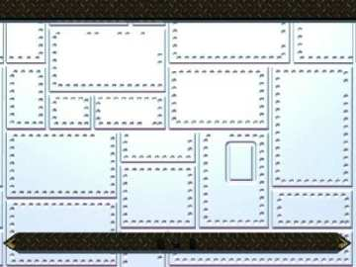



“十二五”普通高等教育本科国家级规划教材
现 代 通 信 原 理 与 技 术
(第三版)
张 辉 曹 丽 娜 编著
西 安 电 子 科 技 大学出版社
http://www.xduph.com

Slide 2

目 录
第 1 章 绪论
第 2 章 随机过程
第 3 章 信道与噪声
第 4 章 模拟调制系统
第 5 章 数字基带传输系统
第 6 章 模拟信号的数字传输
第 7 章 数字频带传输系统
第 8 章 数字信号的最佳接收
第 9 章 现代数字调制解调技术
第 10 章 复用和数字复接技术
第 11 章 同步原理
第 12 章 差错控制编码
第 13 章 典型通信系统介绍

Slide 3
谢谢使用！
制 作：王小丽
单 位：西安电子科技大学出版社
电 话：029-88204256 029-88201467 (发行)
传 真：029-88232746
主 页：http://www.xduph.com
E-mail：xdupkj@163.com
xdupfxb001 @163.com (发行)

